Slide 1
第六章 数据库技术基础
6.1 引言
6.2 数据库系统概述
6.3 数据库的建立和维护
6.4 数据库查询

Slide 2
一、问题的提出
1.你们每月的生活费父母通过何种方式给你？
2.为什么要学习数据库基础知识？
信息化社会离不开对信息的管理；数据库的建设规模、数据库信息量的大小和使用程度是信息化社会的重要标志之一。
应用面广
MIS（管理信息系统）
OIS（办公信息系统）
CAD/CAM（计算机辅助设计与制造）
WEB(网站)
信息检索
数据库技术是基础和核心

Slide 3
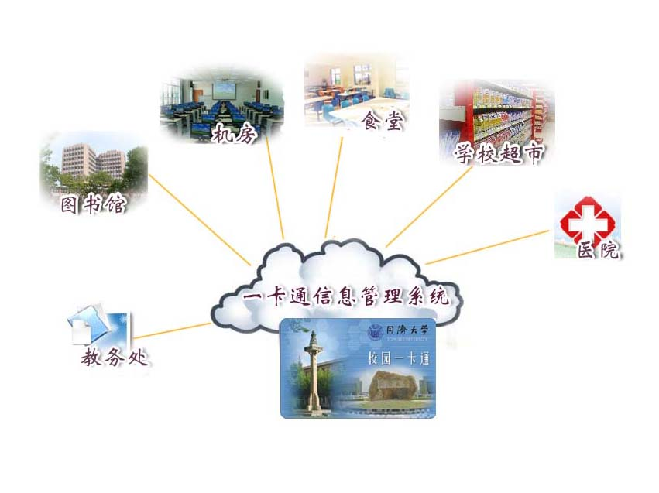
典型案例一

Slide 4
典型案例二
无纸化通用考试系统
大学计算机基础库 Ｖisual Basic程序设计
C/C++程序设计 软件技术基础
数据库技术及应用
VB
数据库引挚
C#
SQL命令
数据库
（题库）
VC++
应用程序
数据库管理系统
PowerBuilder
Delphi
ORACLE
ACCESS
FOXPRO
SQL SERVER
Notes:
Delphi是著名的Borland（现在已和Inprise合并）公司开发的可视化软件开发工具。“真正的程序员用c，聪明的程序员用Delphi”，这句话是对Delphi最经典、最实在的描述。Delphi被称为第四代编程语言，它具有简单、高效、功能强大的特点。和VC相比，Delphi更简单、更易于掌握，而在功能上却丝毫不逊色；和VB相比，Delphi则功能更强大、更实用。可以说Delphi同时兼备了VC功能强大和VB简单易学的特点。
它是完全按照客户/服务器体系结构研制设计的，采用面向对象技术，图形化的应用开发环境，是数据库的前端开发工具。

Slide 5
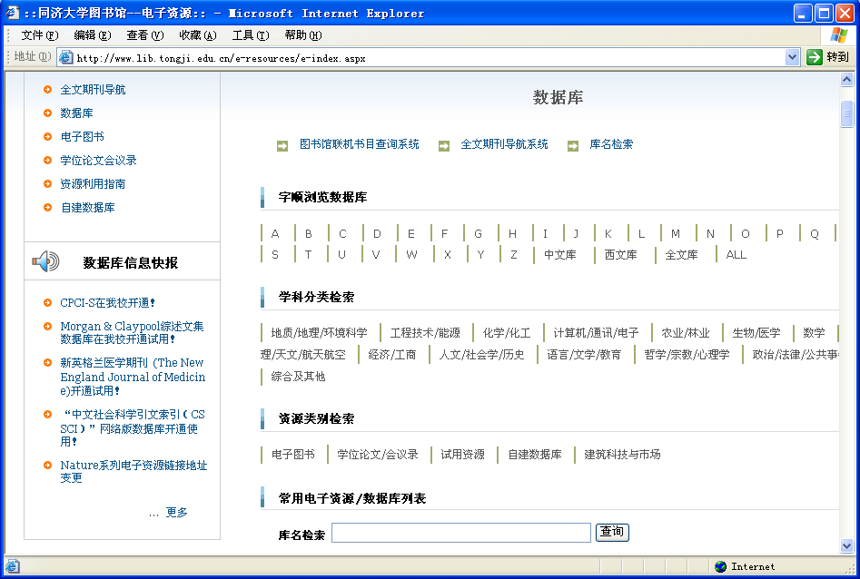
典型案例三

Slide 6
二、数据库技术的产生和发展
数据管理技术经历了三个发展阶段
  人工管理阶段
  文件管理阶段
  数据库系统阶段

Slide 7
１.人工管理阶段
时间：20世纪50年代中期以前
硬件：只有卡片、纸带、磁带等存储设备
软件：没有操作系统，没有进行数据管理的软件
应用：以科学计算为目的
特点：程序和数据放在一起
  数据不能共享
  特征图
程序1
数据１
程序２
数据２
…
…
程序n
数据n

Slide 8
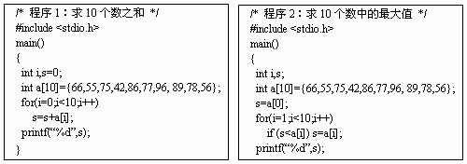
人工管理阶段数据管理示例
例：两个C语言程序，分别求10个数据之和和最大值
问题：1.程序与数据放在一起，数据没有能够共享
2.修改数据必须修改程序

Slide 9
２.文件系统阶段
时间：20世纪60年代中期
硬件：磁带、磁盘等大容量存储设备
软件：有了操作系统
应用：不仅用于科学计算，还用于数据管理．
特点：程序与数据分离
  数据有一定的独立性
  以文件为单位的数据共享
特征图
数据文件１
应用程序１
应用程序２
文件管理系统
数据文件2
…
…
应用程序n
数据文件n

Slide 10
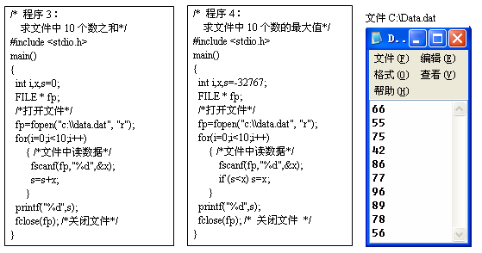
文件系统阶段数据管理示例
上例用文件实现
问题：1.管理数据编程工作量大
2.数据的不一致性和独立性

Slide 11
3.数据库系统阶段
时间：20世纪60年代后期
硬件：出现了大容量且价格低廉的磁盘
软件：有了数据库管理系统DBMS
应用：各个方面．
特点：
  数据由DBMS统一管理控制
  为用户提供了友好的接口

Slide 12
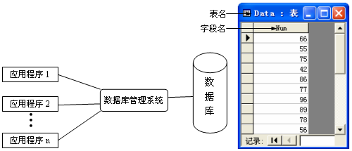
数据库系统阶段数据管理示例
解决了数据的独立性问题，实现数据的统一管理，
达到数据共享的目的
求和： SELECT Sum(Num) FROM Data
求最大值：SELECT Max(Num) FROM Data

